Slide 1
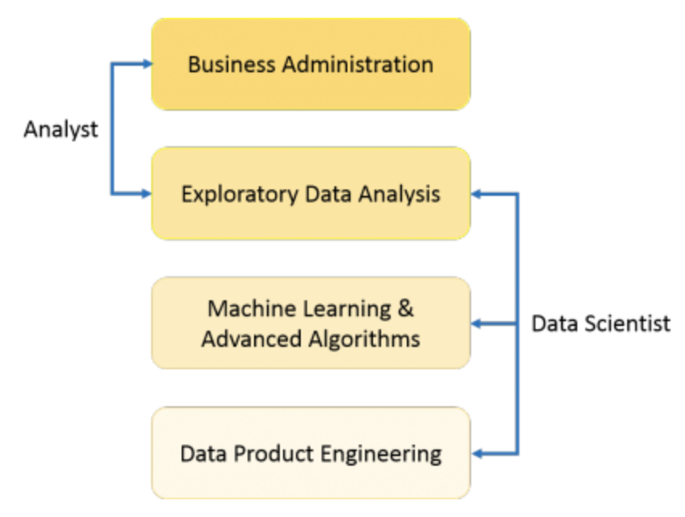
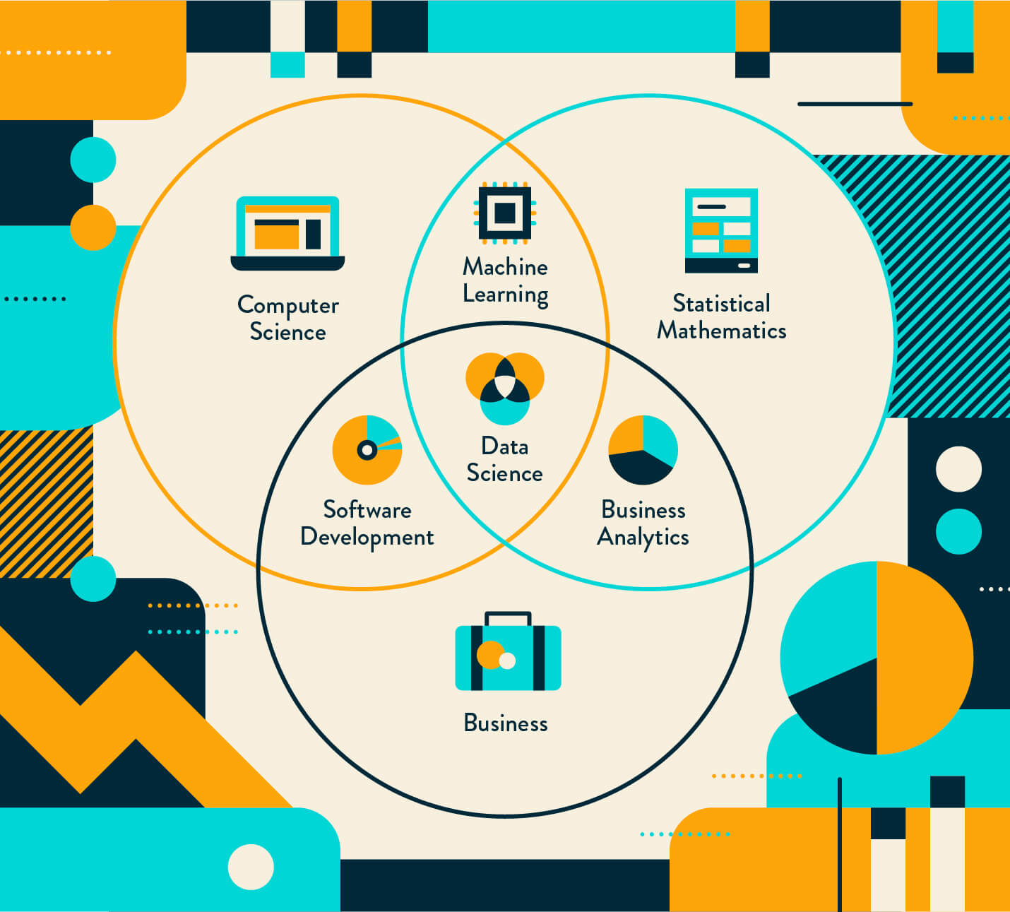
Data Science
Informatie uit ruwe data kunnen halen
(Nieuwe) Inzichten kunnen creëren
Conclusies kunnen trekken op basis van de data
Voorspellingen kunnen doen op basis van de data
Kunnen opschonen van data (van alle data -> bruikbare data)
Combinatie van verschillende vakgebieden (wiskunde, statistieken, computer science, enzo)
Data visualiseren
Zorgen dat er keuzes op basis van inzichtelijke data gemaakt kan worden
Python en R populaire talen

Slide 2
Data scientists
Data scientists geven inzicht in data door middel van een combinatie van programmeertalen en statistische kennis.

Slide 3
Verschil Tussen Data science en Business intelligence
BI is een beschrijvende analyse die aangeeft wat er gebeurt is en op basis daarvan aanbevelingen doet.
Data science is een voorspellende analyse die probeert te beschrijven wat er gaat gebeuren

